Slide 1

OpenAPI Generator

Slide 2
Introducción

Slide 3
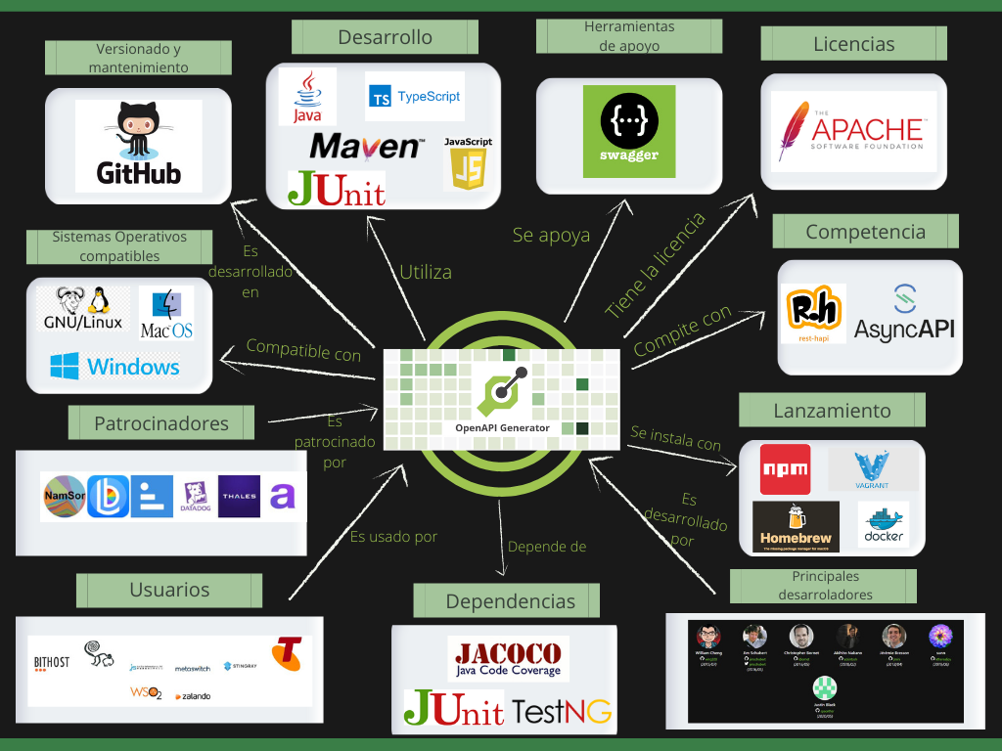
Contexto

Slide 4
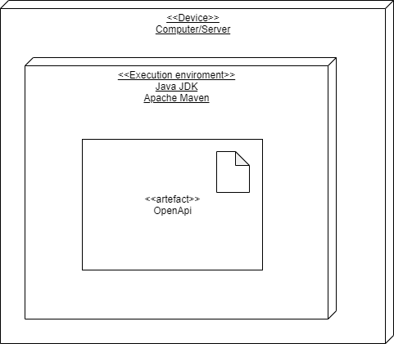
Despliegue

Slide 5
FIN

